Slide 1
GNU toolchain
Как скомпилировать вашу программу
Семён Зернов

Slide 2
Системы компиляции
GNU toolchain
Компилятор
Ассемблер
Линкер

Slide 3









Осаждённый дурдом
Языки программирования
Целевые архитектуры
…
…

Slide 4
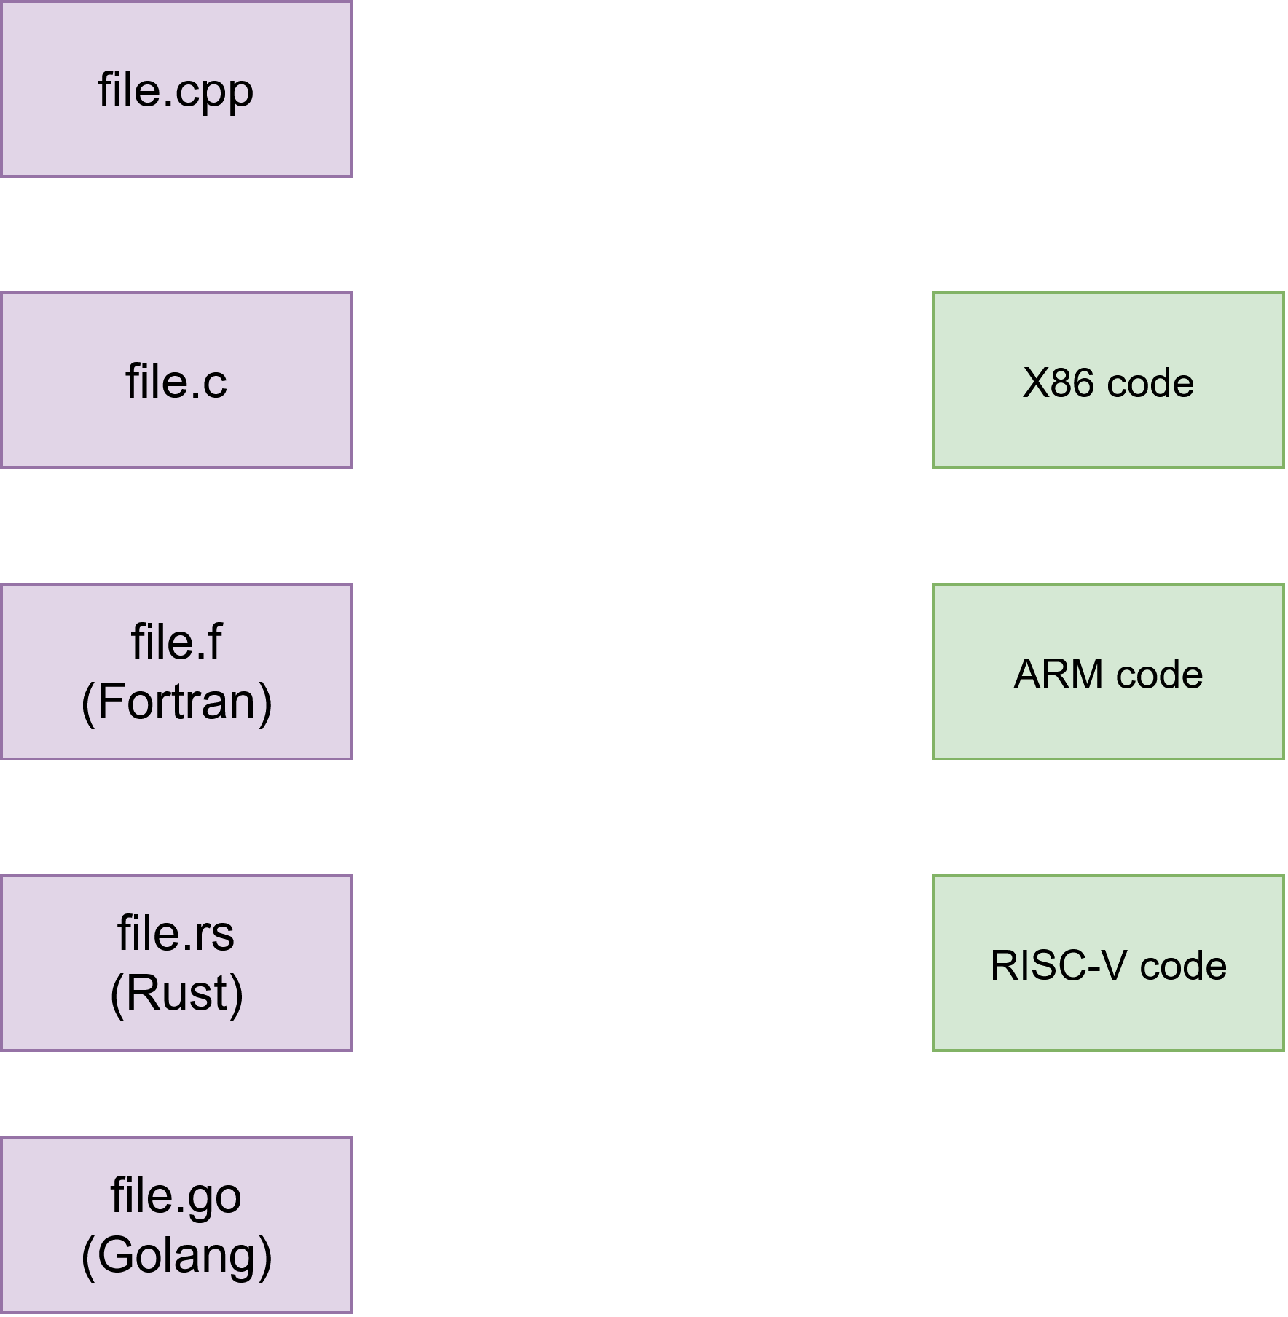
Задачка по комбинаторике
M — языков программирования
N — целевых архитектур
Как странслировать исходные коды в ассемблеры целевых архитектур?

Slide 5
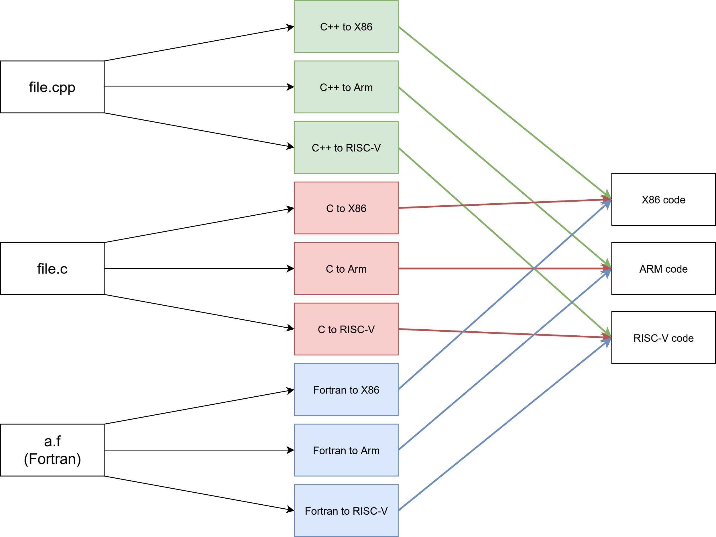
ПМ-ПУшники код писали
M * N программ

Slide 6
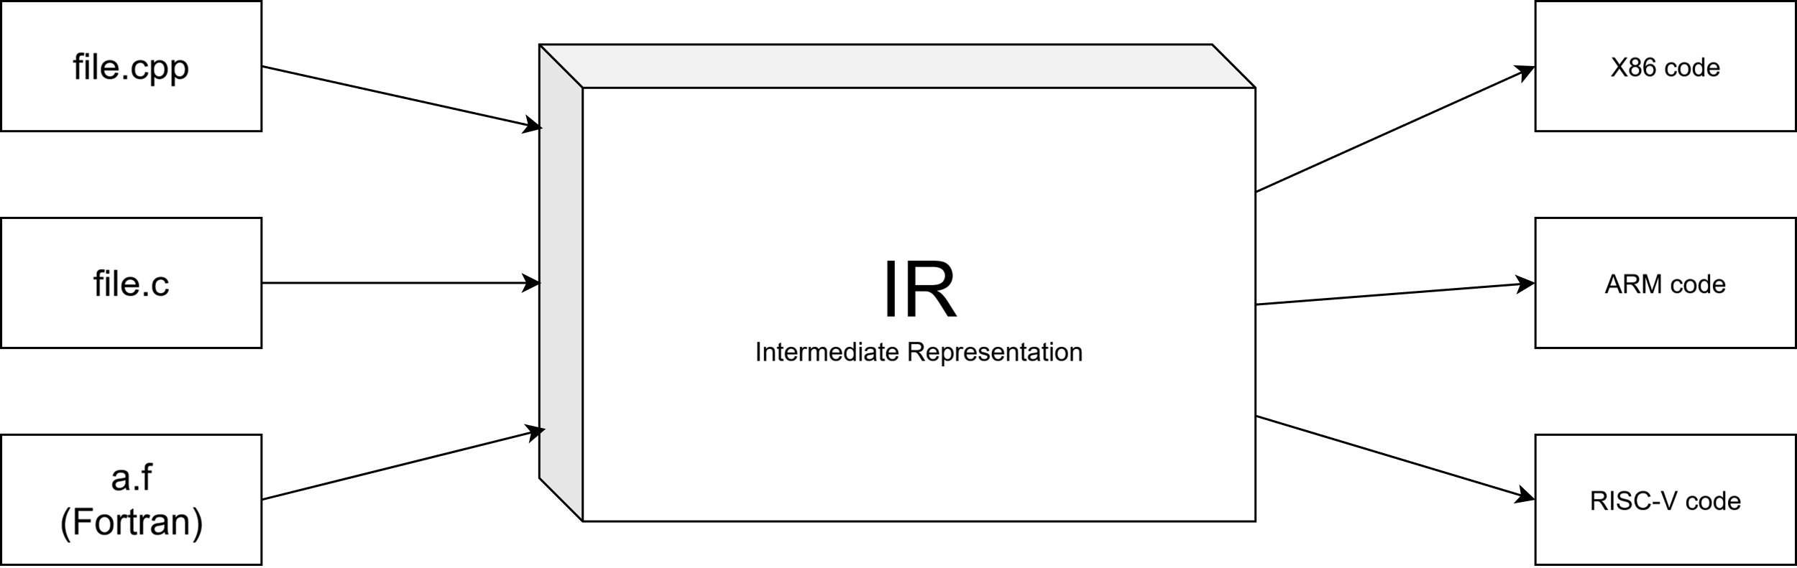
Механики делают M + N

Slide 7
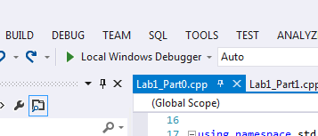
Вся наша лекция об одной кнопке
???

Slide 8


Системы компиляции
LLVM
MSVC

Slide 9
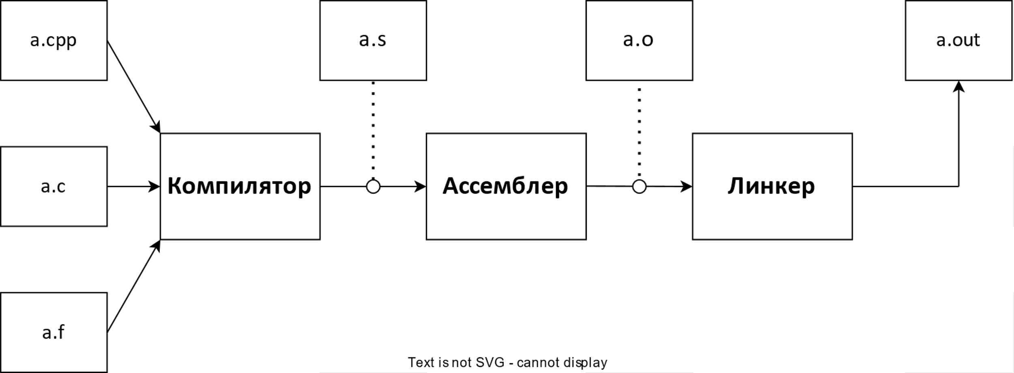


Системы компиляции

Slide 10
Системы компиляции
GNU toolchain
Компилятор
Ассемблер
Линкер

Slide 11
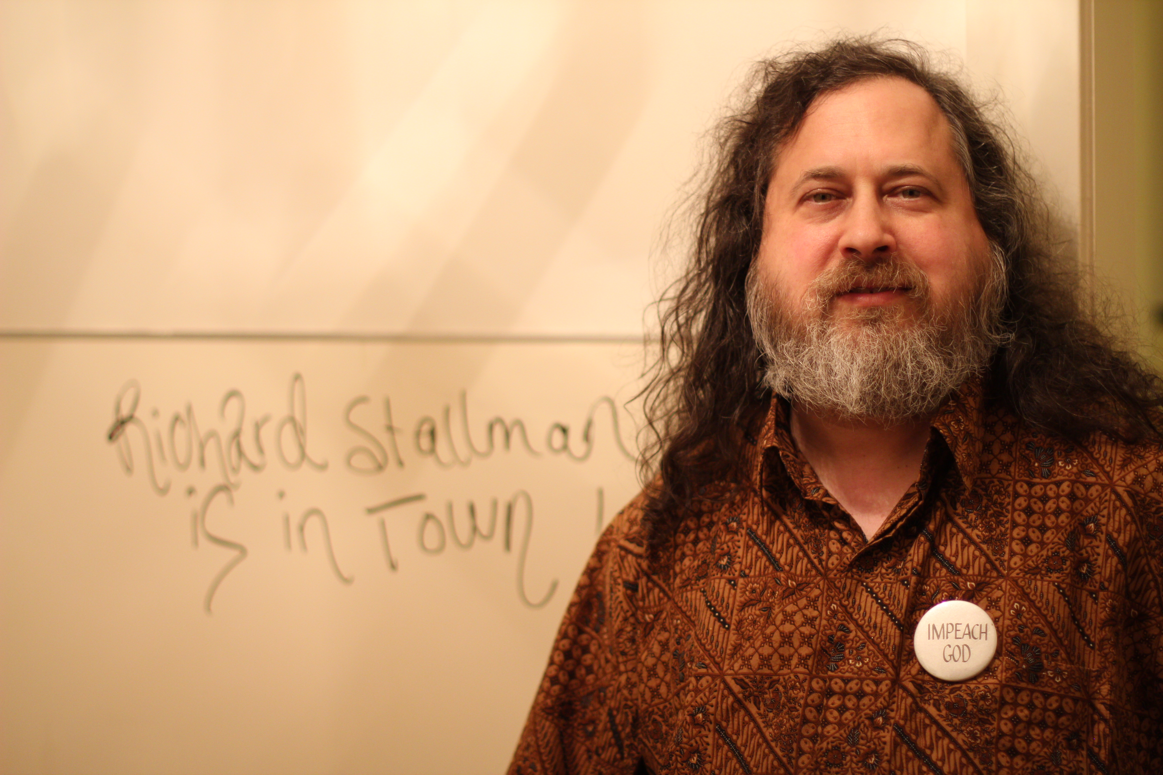
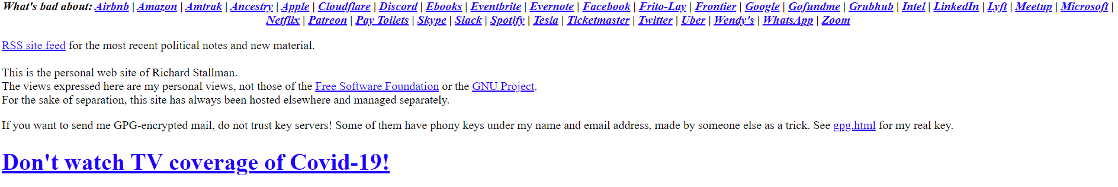
GNU toolchain
Авторы: Ричард Мэттью Столлман (rms) и сообщество
~ 15 миллионов LOC

Slide 12
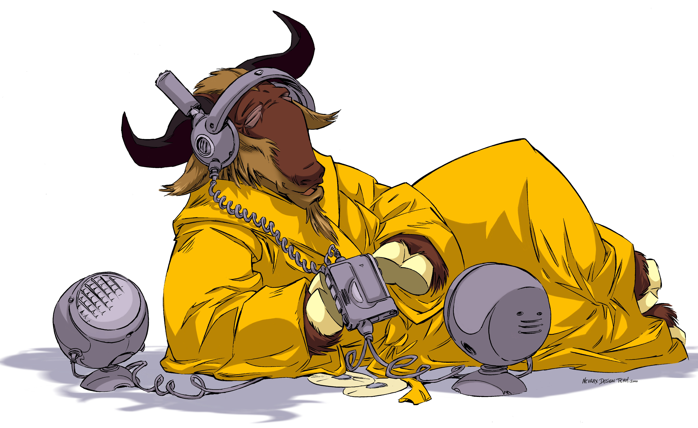
GNU toolchain
gcc — компилятор (программа-драйвер, на самом деле компилятор называется cc1)
make — система сборки
GAS — ассемблер
ld — линкер
gdb — отладчик
perf — анализатор производительности
objdump — парсер объектных файлов
...
GNU Binutils

Slide 13
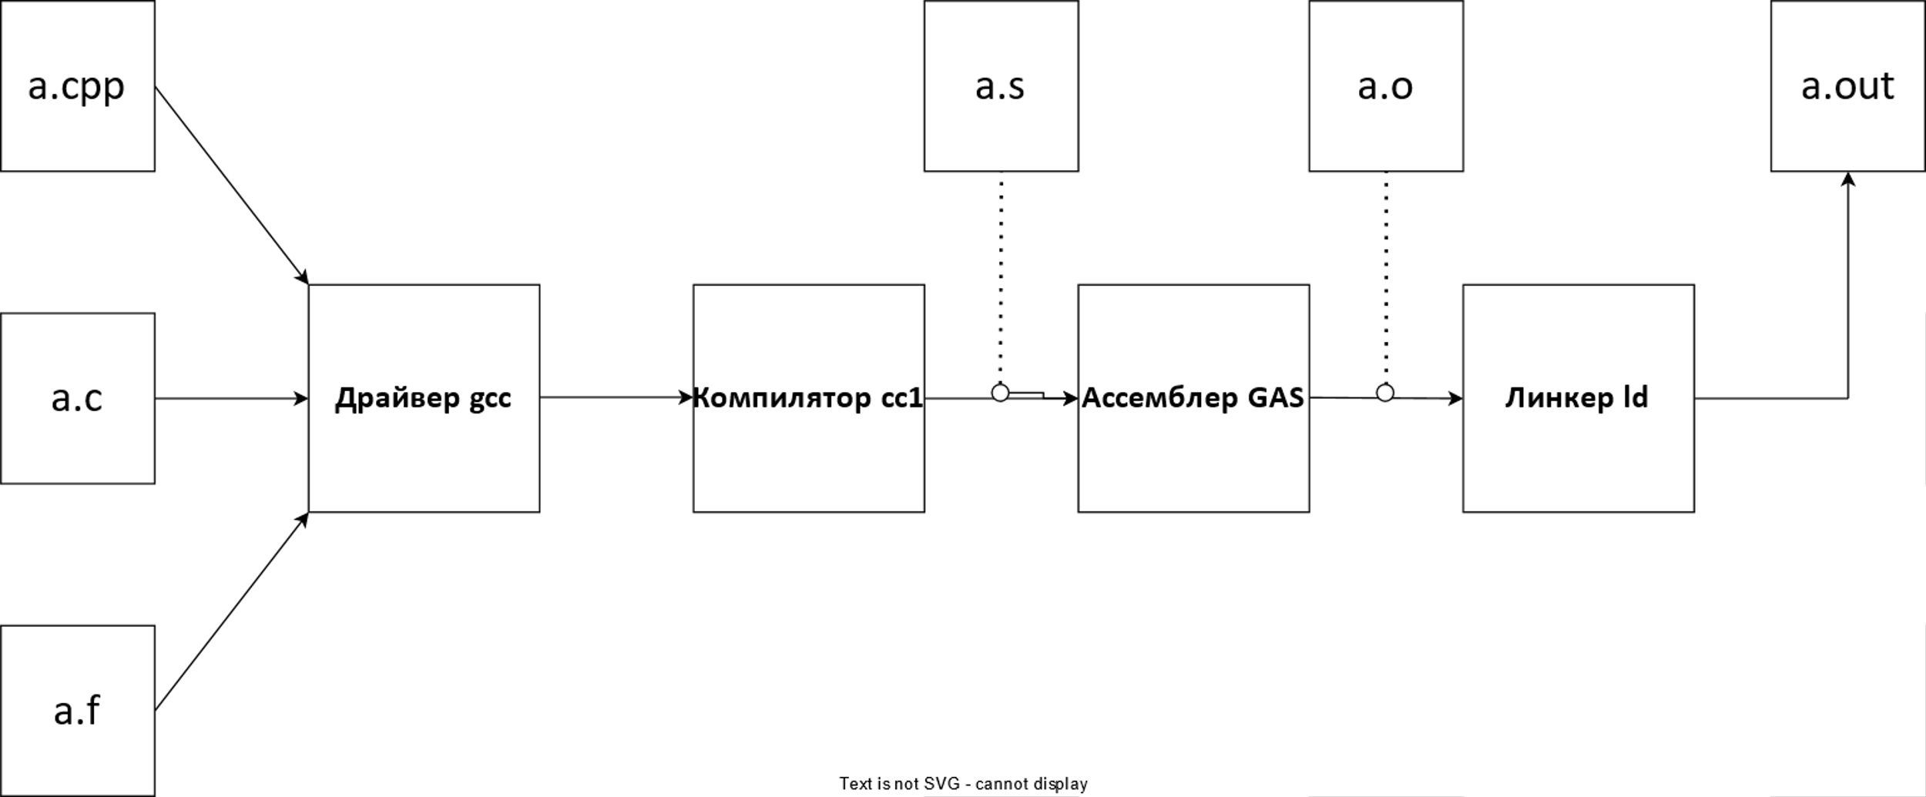
GNU toolchain
$ gcc --verbose fact.c

Slide 14
Системы компиляции
GNU toolchain
Компилятор
Ассемблер
Линкер

Slide 15
GNU toolchain

Slide 16

Примитивнейшая схема компилятора
MiddleEnd/Backend
Frontend

Slide 17
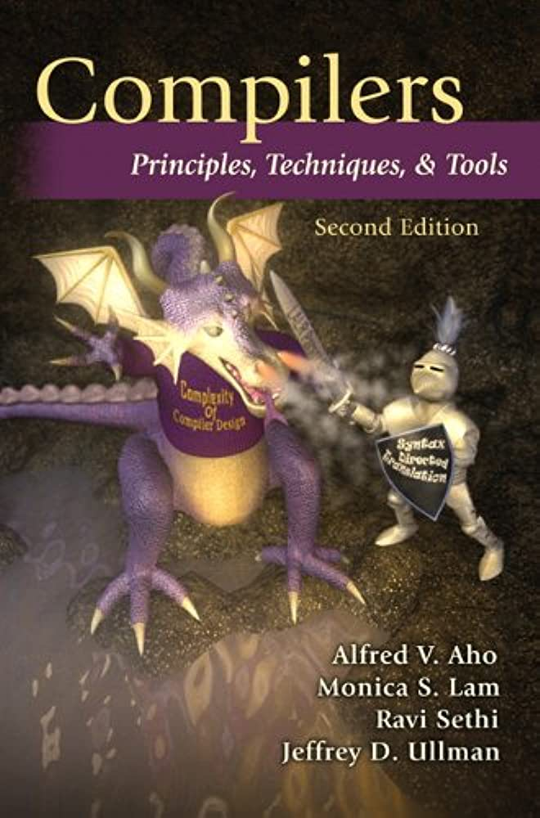
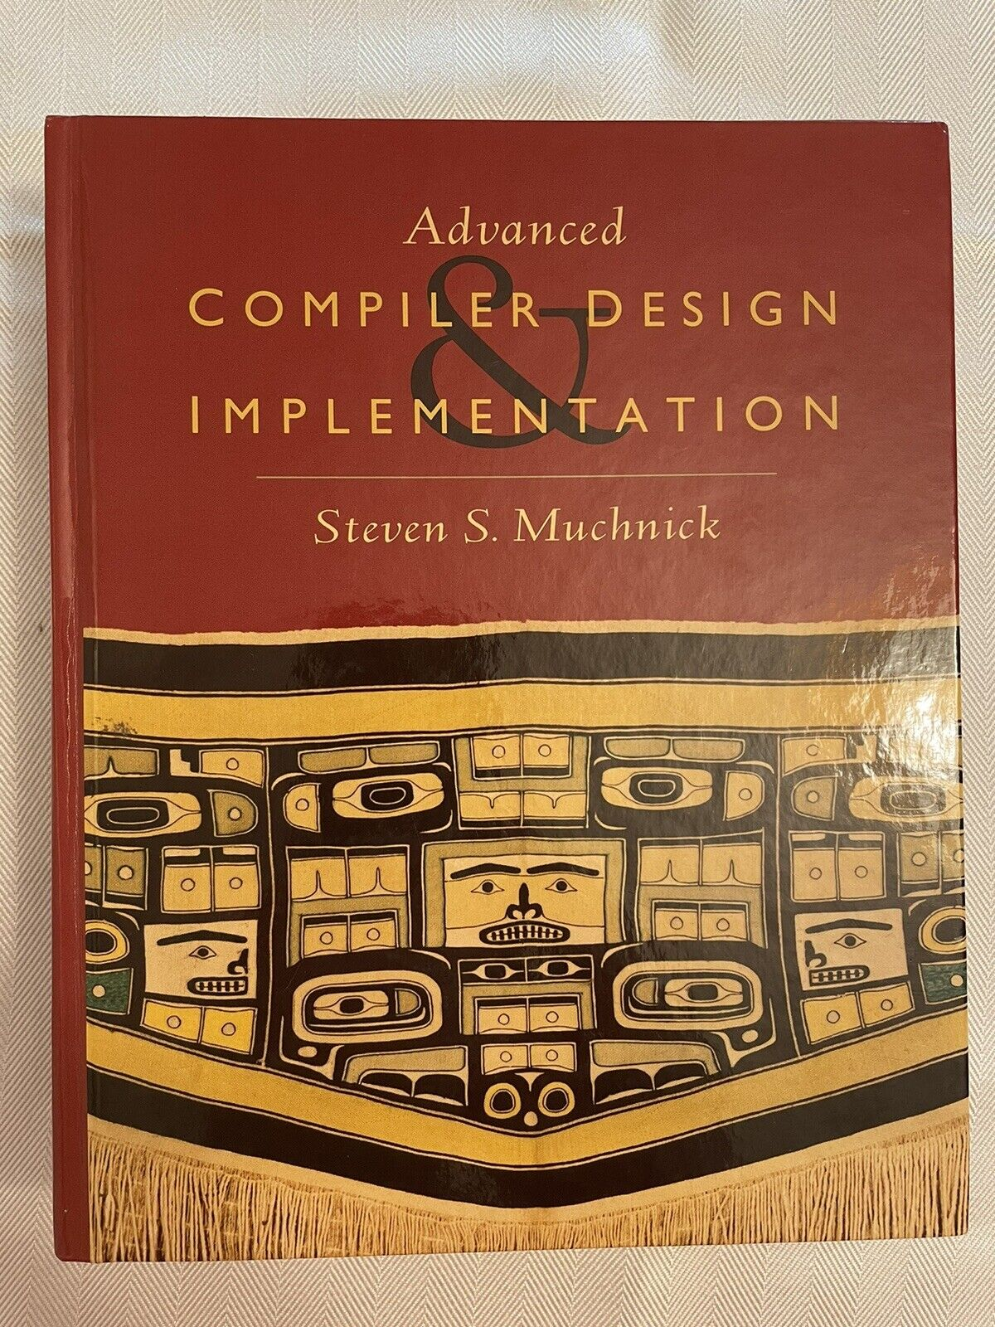
Компилятор
Frontend
MiddleEnd/Backend

Slide 18
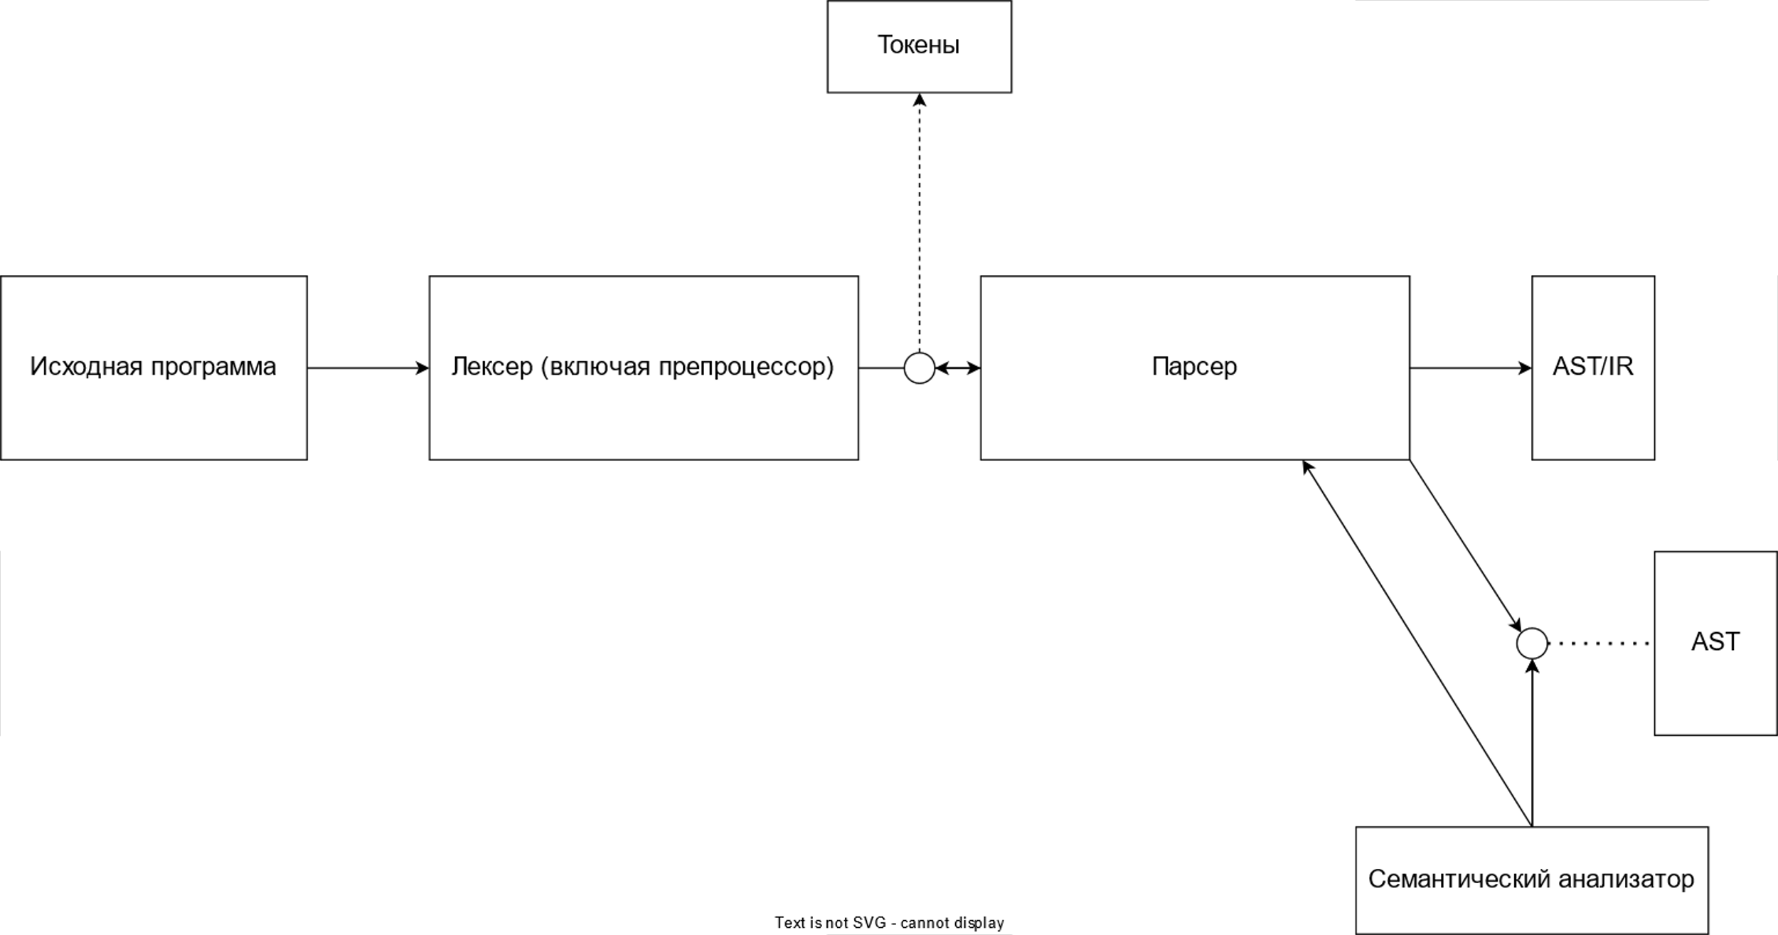
Frontend

Slide 19
Лексер
int main (
//hello
) {
return 0
; }
Преобразует программу в последовательность лексем (tokens). Производит лексический анализ — проверка свойств регулярных языков с помощью ДКА.
Типичная ошибка: $ в имени переменной.
Генерация preprocessing tokens
Дальше включается препроцессор (подстановка include-ов, расскрытие макросов)
Повторяем, пока не останется нераскрытых макросов
Результат работы лексера: чистые лексемы (или ошибка, при лексических ошибках)
Лексер
See: C++ Translation Phases
int | main | ( | ) | { | return | 0 | ; | }

Slide 20
Frontend

Slide 21

Синтаксический и семантический анализ
Парсер производит синтаксический анализ (проверка свойств контекстно-свободных грамматик с помощью рекурсивного спуска)
Модуль семантического анализа: проверка свойств контекстно-зависимых грамматик, самая сложная часть
Синтаксическая ошибка:
((()())() - незакрытая скобка
Семантическая ошибка:
int foo(int a, int b);
foo(5);
несовпадение аргументов функции при вызове
Во время работы парсер и семантический анализатор вызывают друг друга

Slide 22
Frontend

Slide 23


AST
$ clang -Xclang –ast-dump fact.c

Slide 24

IR
В GCC существуют следующие IR:
GENERIC
gimple
gimple SSA
RTL (virtual registers)
RTL (physical registers) — после regalloc
SSA — static single assigment

Slide 25

Оптимизации
$ gcc -O2 -fdump-rtl-all -fdump-tree-all fact.c -o fact
Современные компиляторы проводят над кодом множество оптимизаций. Основные группы:
Machine independent, например: inline, recursion elimination
Machine dependend, например: scheduler
Optimizations list

Slide 26

Работа окончена... или нет?
$ gcc -O2 -S fact.c -o fact.s
Результат работы компилятора - ассемблер конкретной архитектуры (x86, ARM, RISC-V)
Можно ли его уже запустить? Конечно, нет.
Передаём работу ассемблеру

Slide 27
Системы компиляции
GNU toolchain
Компилятор
Ассемблер
Линкер

Slide 28
GNU toolchain
$ gcc -S fact.c -o fact.s

Slide 29

Ассемблер
Лишь бы он не рассказывал про ассемблер
Это слово многозначно:
Язык программирования
Программа, производящая ассемблирование

Slide 30

… и что в итоге?
Результат работы ассемблера — объектный файл (fact.o)
Мы собрали в объектный файл одну единицу трансляции (грубо говоря, один файл fact.c)
Реальные проекты состоят из сотен Translation Unit, и всех их надо собрать в один бинарник

Slide 31
Системы компиляции
GNU toolchain
Компилятор
Ассемблер
Линкер

Slide 32
GNU toolchain

Slide 33

Линкер
Слинкуем простую программу
$ gcc main.c fact.c -save-temps

Slide 34
Список литературы
GCC manual
Константин Владимиров, Toolchain & pony, 2020
RMS homepage
[Aho, Lam, Sethi, Ullman], Compilers: Principles, Techniques, and Tools, 2006
Steven Muchnik, Advanced compiler design and implementation, 1997
Jonh Levine, Linkers and Loaders, 1999

Slide 35
Избранным

Slide 36


Sanitizers
Я могу гораздо больше...
Sanitizers

